Slide 1
台南應用科技大學 愛唱社
109學年度 第一學期
期末社員大會
社 長：歐子瑜
副 社 長：蔡淯翰

Slide 2
台南應用科技大學 愛唱社
109學年度 第一學期 公開徵信

Slide 3
台南應用科技大學 愛唱社
108學年度 第二學期 學期結算
科目 | 項目 | 金額
收 入 | 108-1移轉 | 25,272
 | 社費收入 | 23,500
 | TRIPLE S 聲藏不露 you can be a hero 成果發表會 | 18,000
 | 109年暑假服務營隊 養育保貝Sing作戰 | 25,000
 | 存簿利息 | 45
收入合計 |  | 91,817

Slide 4
台南應用科技大學 愛唱社
108學年度 第二學期 學期結算
科目 | 項目 | 金額
支 出 | TRIPLE S 聲藏不露 you can be a hero 成果發表會 | 18,680
 | 109年暑假服務營隊 養育保貝Sing作戰 | 26,796
支出合計 |  | 45,476

Slide 5
台南應用科技大學 愛唱社
108學年度 第二學期 學期結算
科目 | 項目 | 金額
支 出 | 美宣支出 | 1,530
 | 文書支出 | 2,790
 | 材料費支出 | 3,250
 | 其他支出 | 2,180
 | 預備金 | 0
 | 講師費 | 3,000
 | 收入合計 | 91,817
 | 支出合計 | 45,476
支出收入相抵 |  | 25,201

Slide 6
台南應用科技大學 愛唱社
109學年度 第一學期 學期預算
科目 | 項目 | 金額 | 備註
收 入 | 108-2移轉 | 25,201
 | 社費收入 | 40,000 | 500(元)×80(人)=40000元
 | 「音為有你再一起」愛唱週 | 8,000 | 擬學輔經費輔助8000元
 | 56週年校慶 社團動態成果展 | 29,000 | 擬學輔經費輔助29000元
 | 110級幹部訓練 | 36,000 | 擬學輔經費補助36000元
 | 悅光季VIII歌唱比賽 | 25,000 | 擬學輔經費補助25000元
 | 110年寒假社會服務營隊 | 22,000 | 擬學輔經費補助22000元
收入合計 |  | 190,201

Slide 7
台南應用科技大學 愛唱社
109學年度第一學期 學期預算
科目 | 項目 | 金額 | 備註
支 出 | 「音為有你再一起」愛唱週 | 12,000 | 美宣費5,550元；文書費3,000元 印刷費2,230元；雜支1,220元
 | 56週年校慶 社團動態成果展 | 32,000 | 燈光音響組用費18,000元 美宣費6,000元；文書費2,000元 餐費4,800元；雜費支出1,200元
 | 110級幹部訓練 | 40,700 | 餐費13,000元；文書費2,800元 美宣費7,200元；雜支1,200元 活動教材費4,000元 活動衣12,500元
 | 悅光季VIII歌唱比賽 | 26,640 | 燈光音響組用費12,000元 比賽獎金獎品2,500元 評審費3,000元；美宣費5,500元 文書費2,500元；餐費1,740元 雜費支出1,200元
 | 110年寒假社會服務營隊 | 35,040 | 交通費11,000元；保險費2,440元 餐費30,000元；文書費4,400元 美宣費6,000元；雜費2,600元 活動教材費5,600元

Slide 8
台南應用科技大學 愛唱社
109學年度第一學期 學期預算
科目 | 項目 | 金額 | 備註
支 出 | 美宣支出 | 3,500 | 影印費、文具用品…等
 | 文書支出 | 2,500 | 社課道具用紙、美宣用品…等
 | 材料費支出 | 14,000 | 社團耗材…等
 | 其他支出 | 16,000 | 友社禮品、社員衣…等
 | 預備金 | 500
 | 講師費 | 5,000 | 社課聘請講師費用
 | 收入合計 | 185,201
 | 支出合計 | 187,880
支出收入相抵 |  | -2,679

Slide 9
台南應用科技大學 愛唱社
109學年度 辦理活動

Slide 10
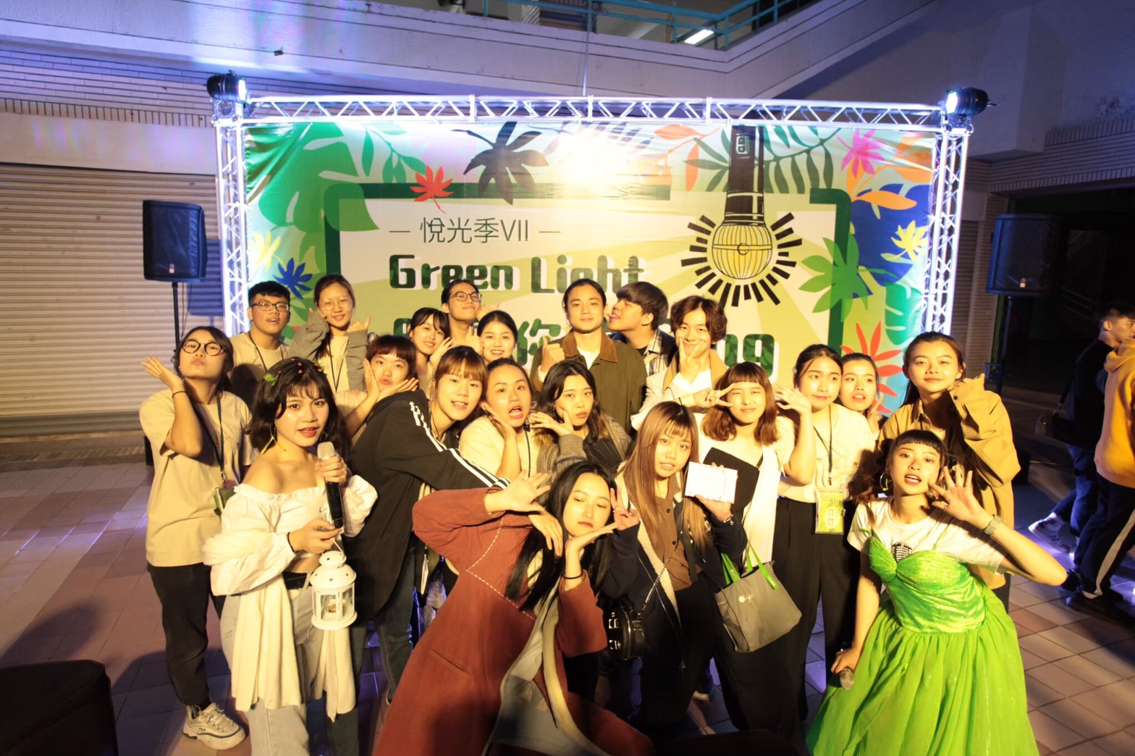
悅光季VII之Green Light 照亮你的Sing

Slide 11
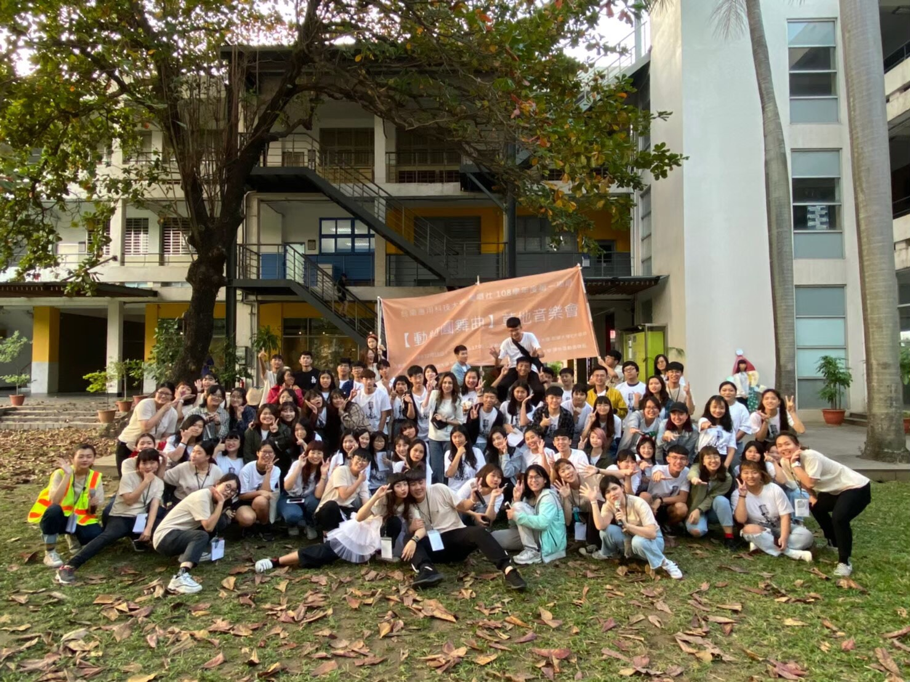
草地音樂會 動物圓舞曲

Slide 12
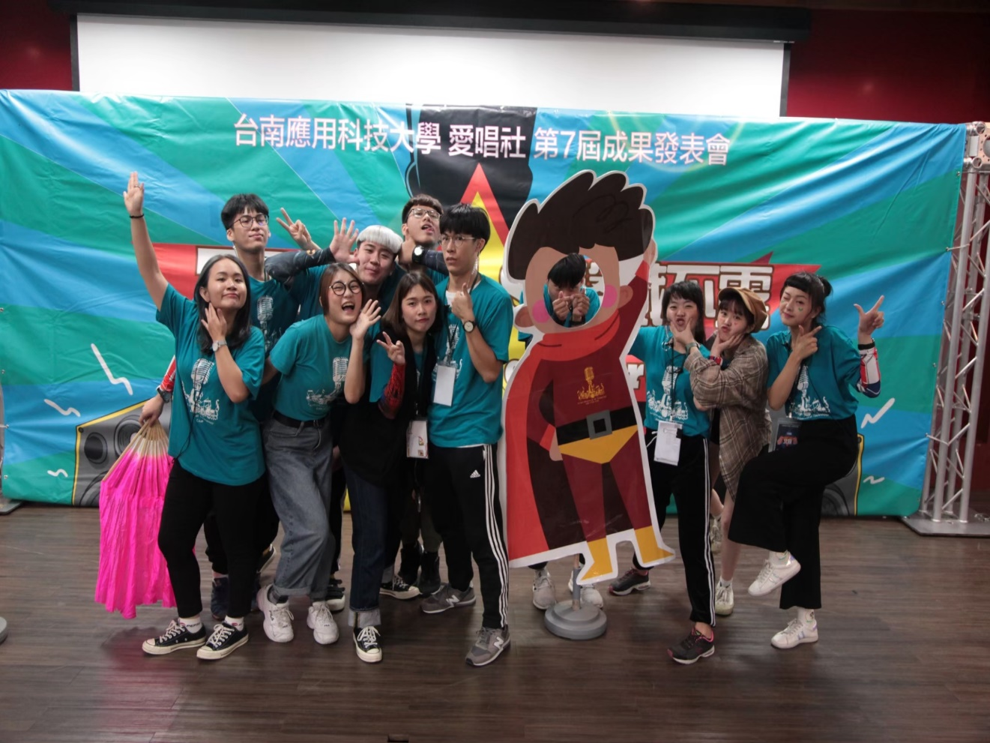
122,931
TRIPLE S 聲藏不露 you can be a hero
成果發表會

Slide 13
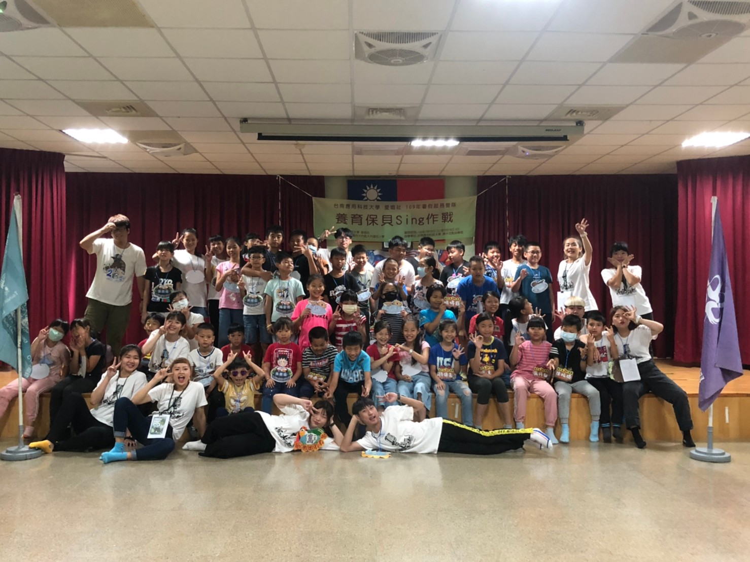
122,931
養育保貝Sing作戰 暑假服務營隊

Slide 14
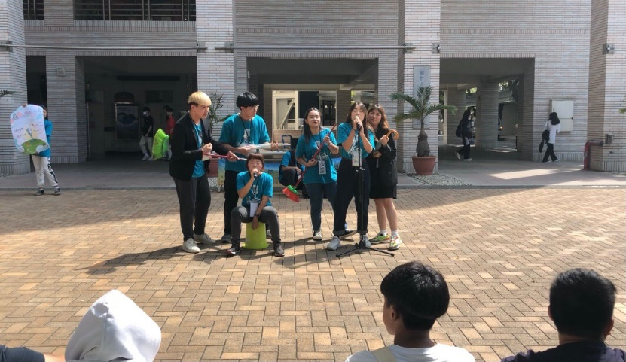
122,931
「音為有你再一起」愛唱週

Slide 15
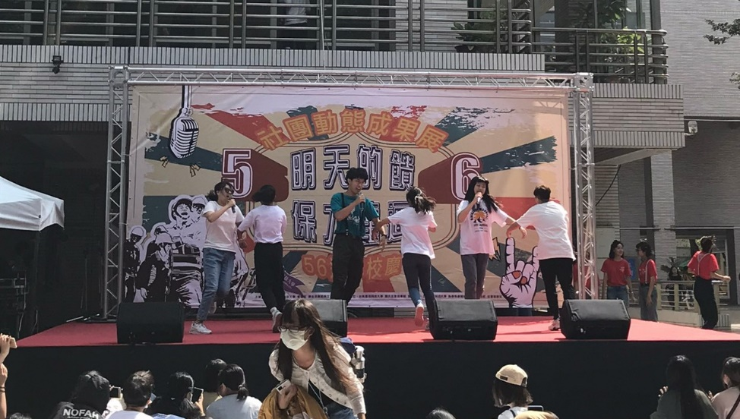
122,931
《5明天的饋6 保力達逼》社團動態成果展

Slide 16
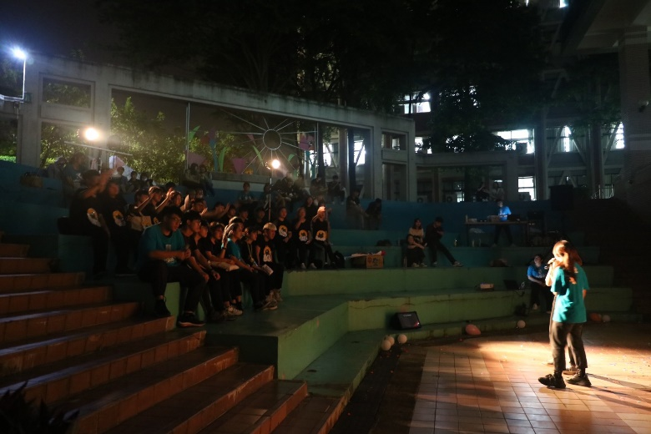
122,931
《聲冤之路-眾聲的戒律》幹部訓練

Slide 17
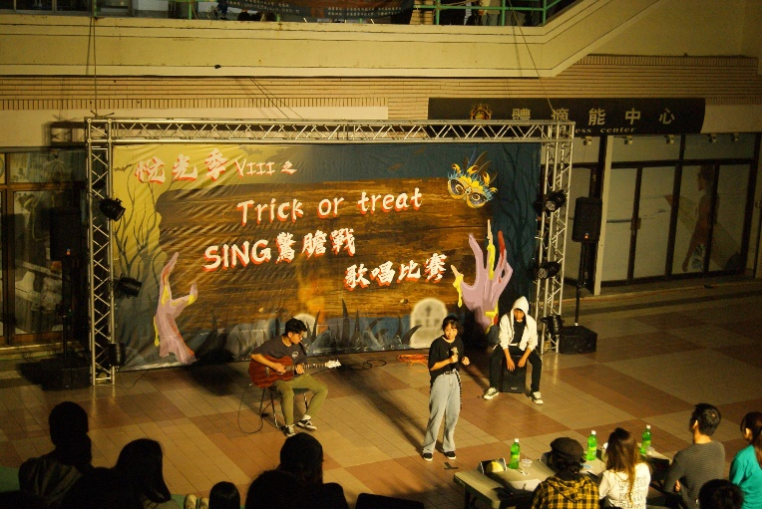
122,931
悅光季Ⅷ之Trick or treat Sing驚膽戰
歌唱比賽

Slide 18
台南應用科技大學 愛唱社
109學年度 待辦理活動

Slide 19
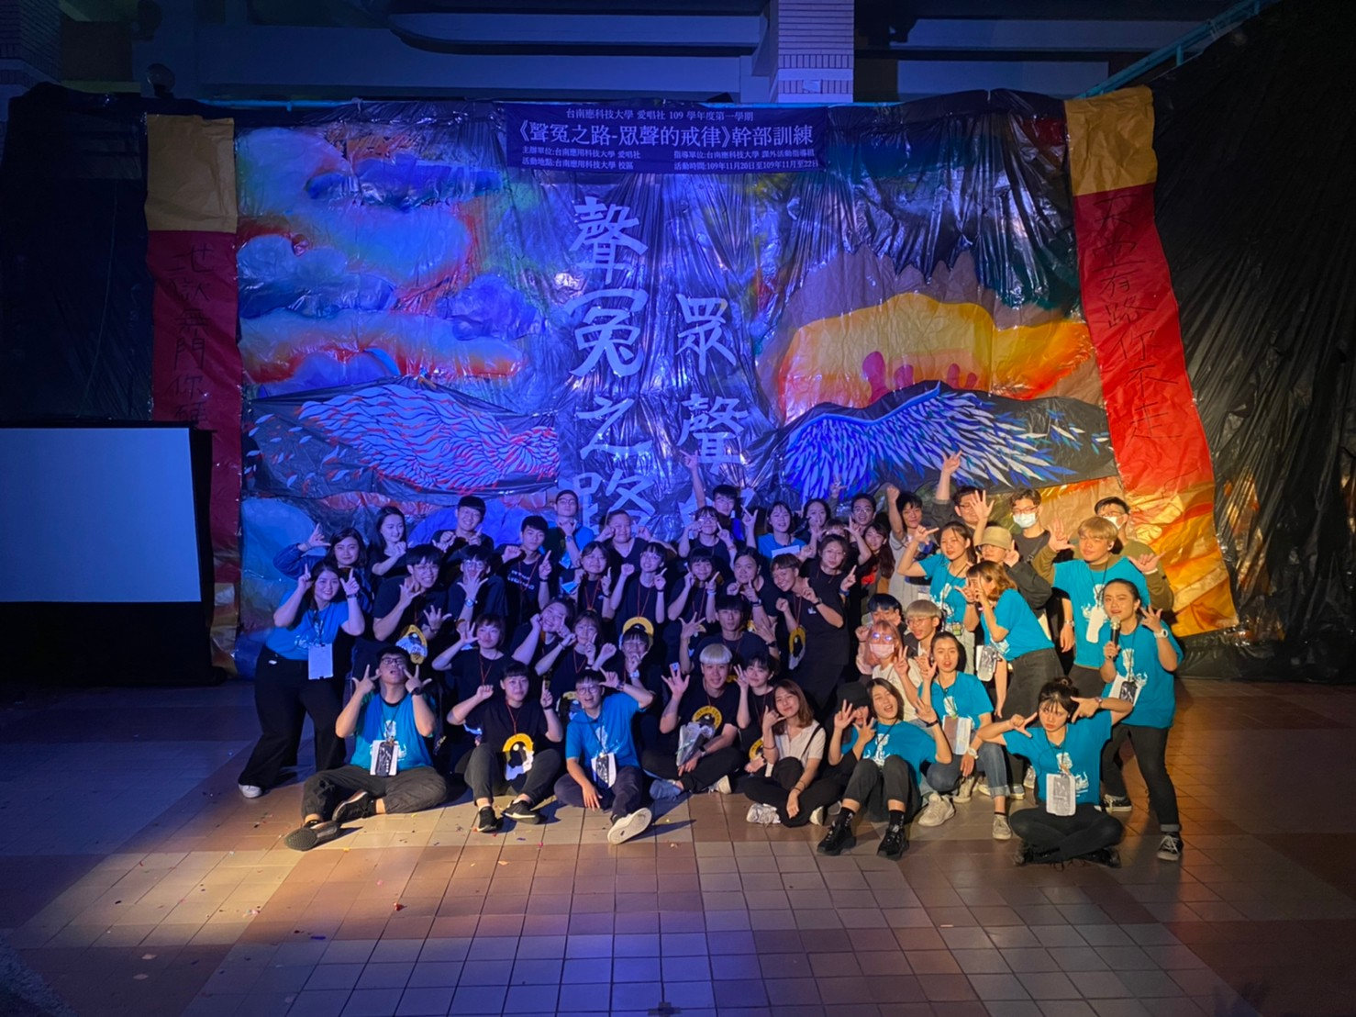
遺動世界Sing聲機 寒假服務營隊

Slide 20
Q＆A

Slide 21
END

